Slide 1


INFORME DEL PROYECTO
Por: Nicolás Rodríguez Fernández
INTEGRACIÓN DE LÓGICA DIFUSA, SISTEMAS EXPERTOS Y BACKPROPAGATION PARA PROBLEMA DE ACCIDENTALIDAD EN CARRETERA
COMPUTACIÓN BLANDA – Junio 21 de 2019
Ingeniería de Sistemas y Computación

Slide 2



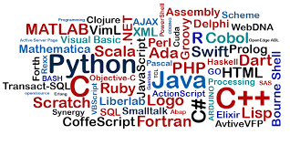
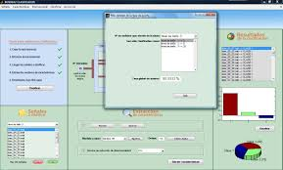

INFORME
1. Descripción del proyecto
2. Lenguaje utilizado
3. Código del proyecto
4. Análisis de resultados

Slide 3
1. Descripción del proyecto
El problema objeto del proyecto está referido a movilidad en una ciudad en el que se toma en cuenta las características que afectan la calidad del servicio.
Las variables a tomar en cuenta, entre otras, son las siguientes:
1. Día de la semana
2. Mes
3. Hora
4. Estado de la carretera (Mala, Regular, Buena)
5. Lluvia (Poca, Moderada, Mucha)
Seguidamente se estable un mapa de patrones de entrada-salida, en el cual se establecen, como entradas, las características iniciales: día de la semana, mes, hora, estado de la carretera, lluvia y código de la ubicación en la ciudad.
La salida es la probabilidad de accidentalidad. Este modelo está basado en una red neuronal backpropagation.

Slide 4
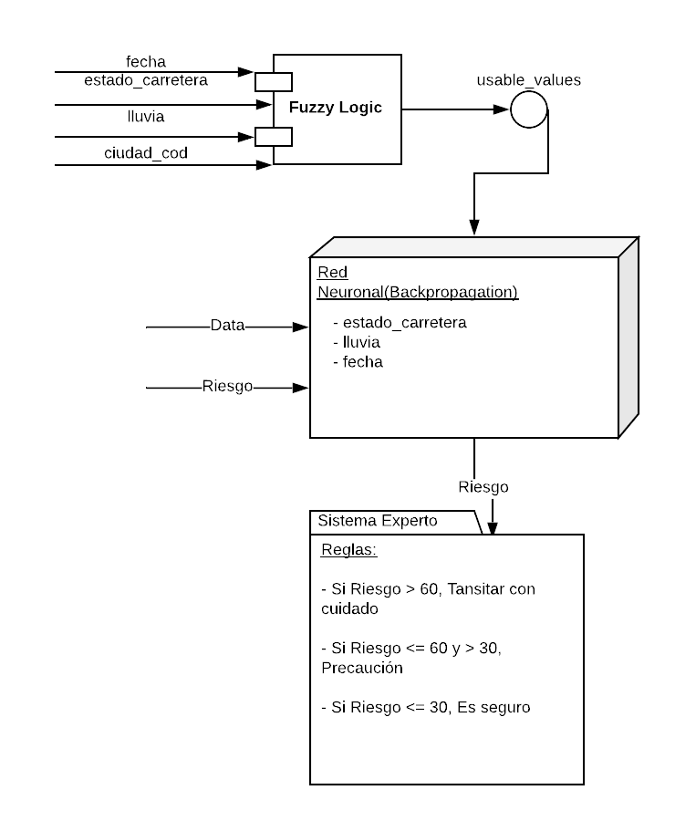

Arquitectura Integrada

Slide 5
2. Lenguaje utilizado
Lenguaje: Python 3.7.1.
Librerias externas utilizadas:
FuzzyLite
PyDatalog

Slide 6
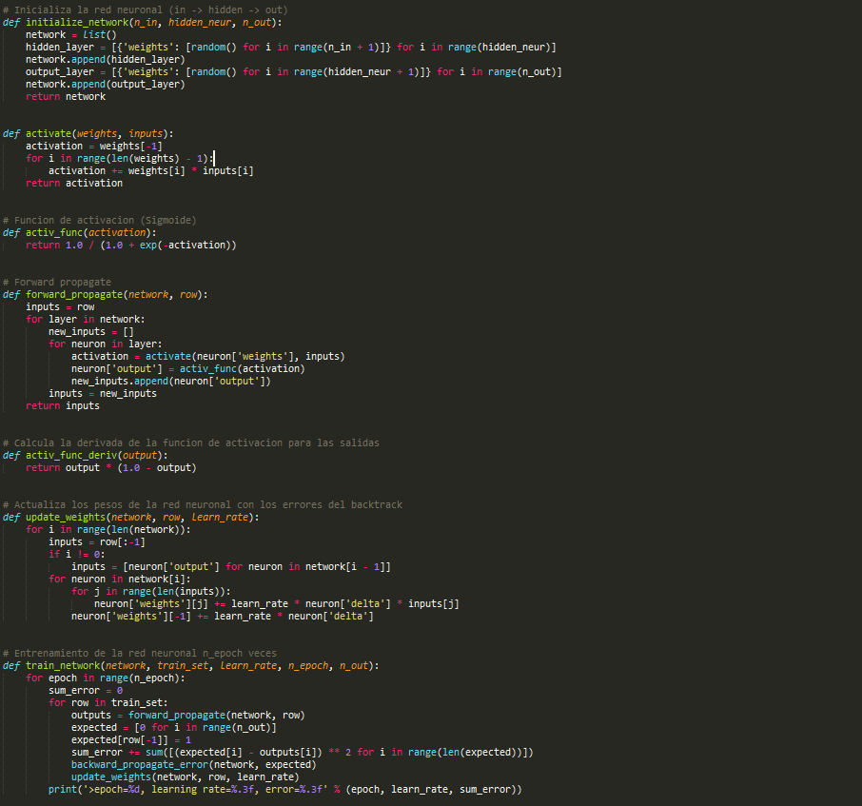
3. Código del Proyecto

Slide 7
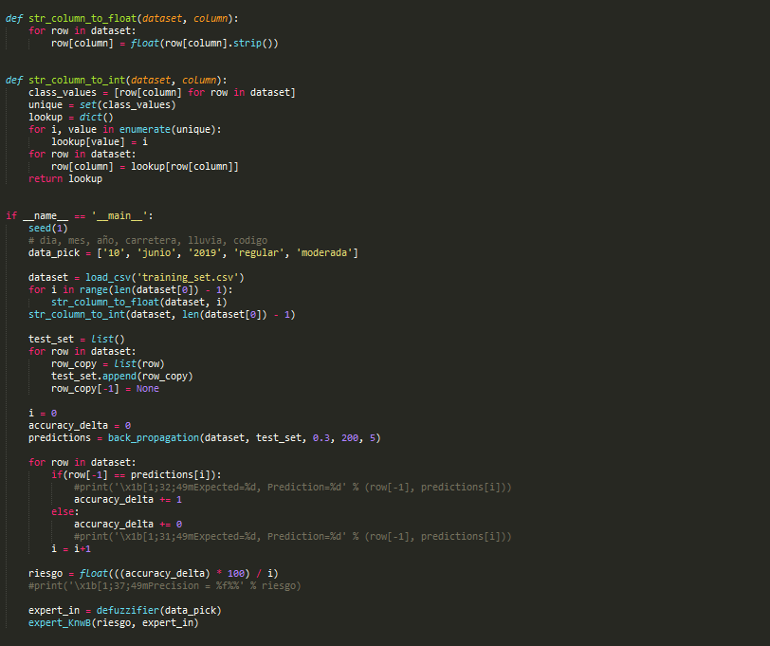

Slide 8
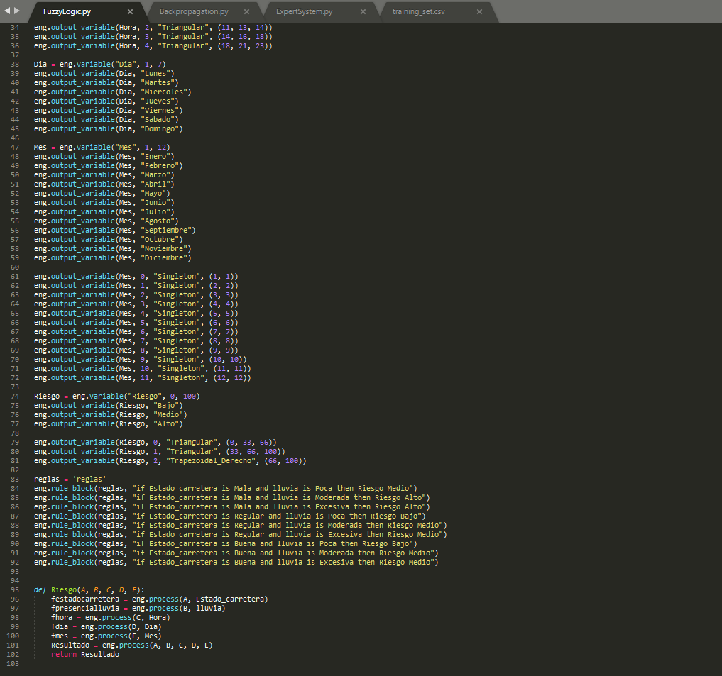

Slide 9
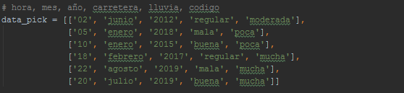
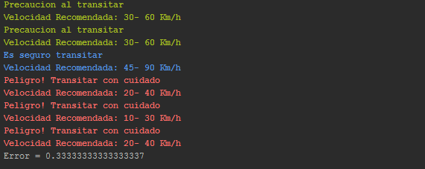
4. Análisis de resultados
Al utilizar las técnicas algorítmicas de la lógica difusa que nos permite lidiar con incertidumbres en la evaluación de los sistemas expertos hemos logrado obtener una mejor efectividad a la hora de entrenar y aplicar redes neuronales con Backpropagation. En los resultados del proyecto se logró obtener una probabilidad de accidentalidad en carretera basado en entradas inciertas transformadas con lógica difusa (mucho, poco, nada) a enteros que pudiesen ser trabajados con los métodos de Backpropagation y sistemas expertos.
Entrada de Prueba:
Salida de la Prueba

